Slide 1
ЛУЧШАЯ ПРАКТИКА
Комплексный врачебный участок. Фельдшер участковый
Приморский край
Худченко Анастасия Геннадьевна
Заместитель Председателя Правительства Приморского края – министр здравоохранения Приморского края

Slide 2
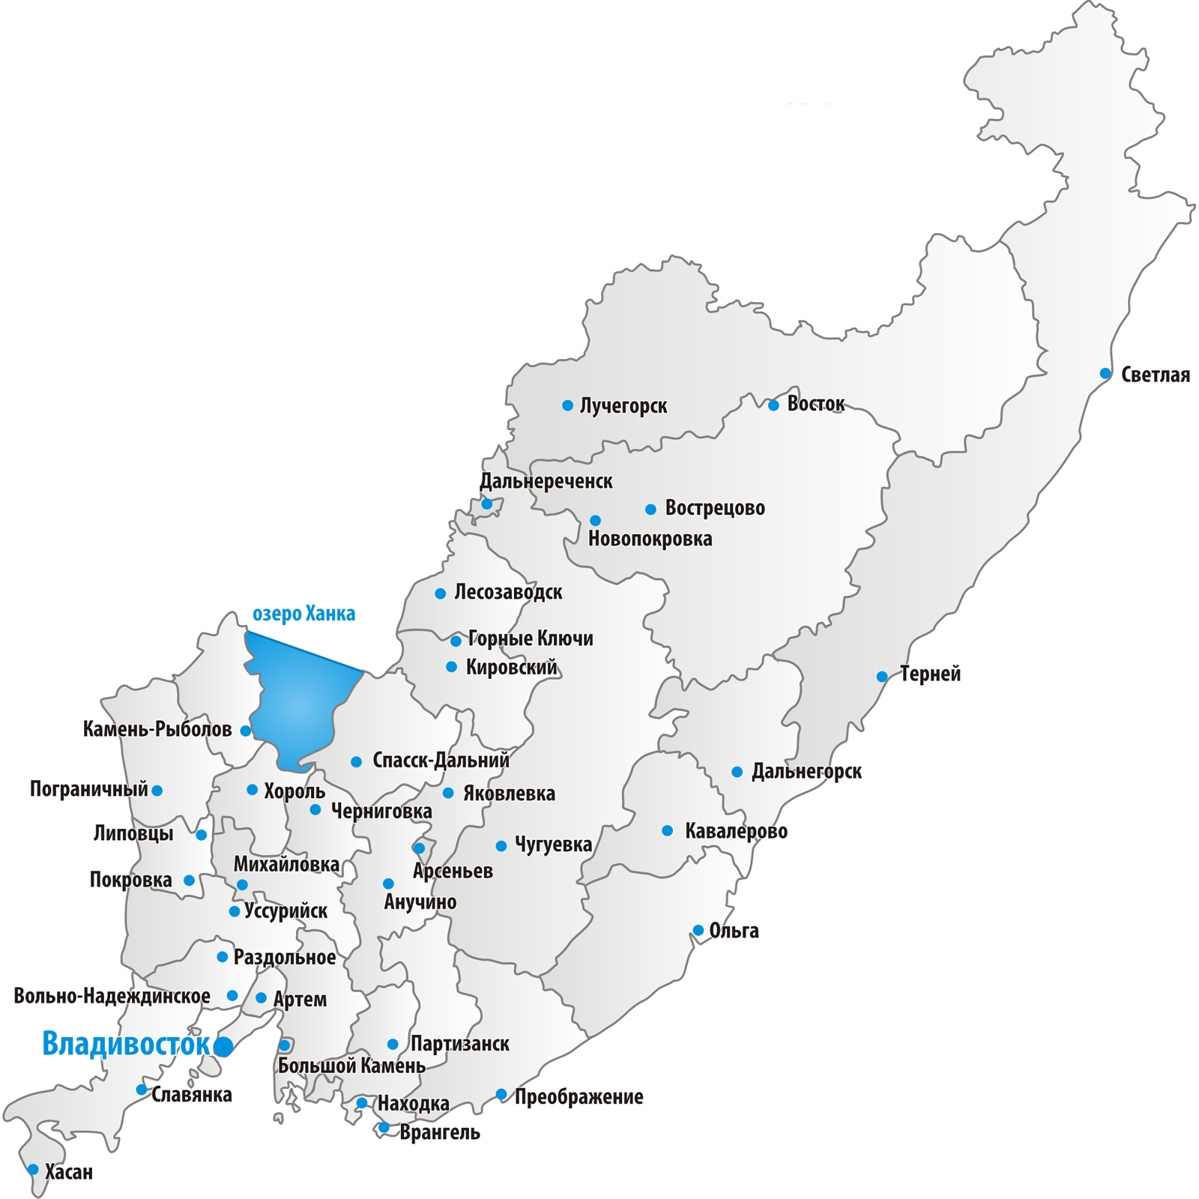
Характеристика региона
Приморский край
1 444 057 тыс. чел. (77,51 %)
639 нас. пунктов
1 863 011 чел.
городское население
с проживающим населением
всего проживающего населения на 01.01.2022
418 954 тыс. чел. (22,48 %)
11 мед. организации
сельское население
76 мед. организации
участники региональной программы
3 мед. организация ФМБА России

Slide 3
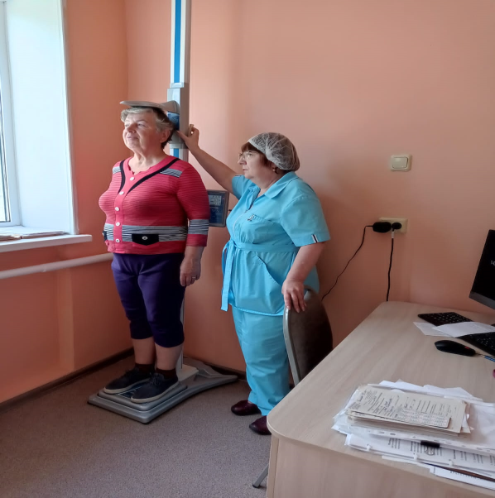
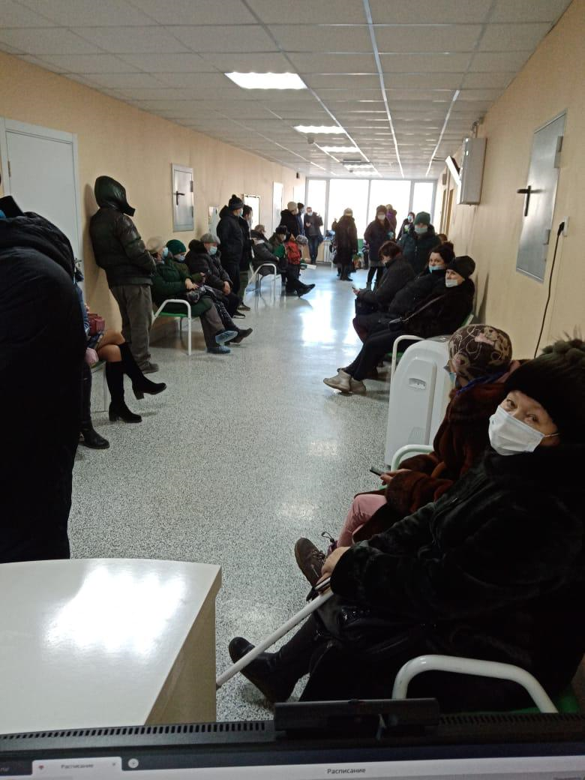
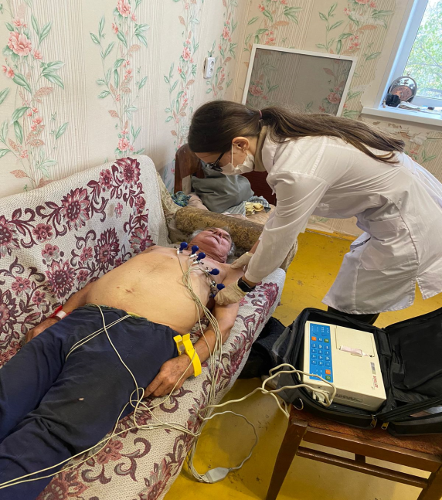
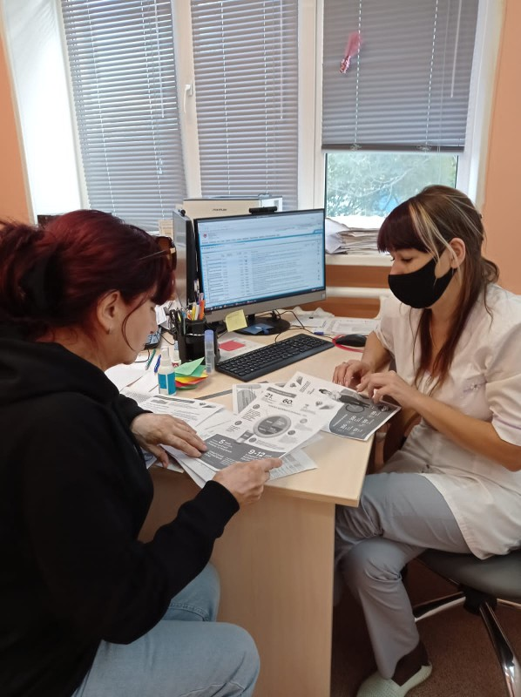
Изменения
Приморский край
БЫЛО
СТАЛО
Недоступность терапевта, дефицит специалистов с высшим профессиональным образованием
Врач не всегда занят лечебной работой, выполняет функции которые можно возложить на среднего медицинского работника:
пациенты, нуждающиеся в приеме врача, составили 30%, остальные 70% нуждались в оформлении первичной медицинской документации (оформление рецептурных бланков, направлений на диагностические исследования, справки для получения санаторно-курортного лечения и пр.)
Оптимизирована деятельность врача-терапевта участкового за счет делегирования отдельных функций среднему медицинскому персоналу
Расширены полномочия медицинской сестры участковой в рамках профессиональных компетенций и действующего законодательства.
Это позволило повысить качество и доступность медицинской помощи, перераспределив рабочее время врача в пользу лечебно-диагностического процесса

Slide 4
Приморский край
«Комплексный врачебный участок. Фельдшер участковый»
ПРИНЯТЫ МЕРЫ
Рациональное перераспределение и закрепление функций между членами участковой бригады (передача части функциональных обязанностей врача среднему медицинскому персоналу)
Амбулаторный прием врача терапевта и участковой медсестры может пересекаться только на 30%
Повышение квалификации средних медицинских работников в системе непрерывного медицинского образования, и по программе «Выше среднего» ВБМК г. Владивосток
Приведение оплаты труда персонала комплексного участка в соответствие с объемами, сложностью и эффективностью оказания медицинской помощи
Мониторирование реализации Проекта с принятием корректирующих мер по его результатам (проведение перекрестных аудитов)
Сформированы 2 модели комплексных участков
Врач-терапевт поликлиники, участковые м/с, фельдшер поликлиники
Комплексные терапевтические участки с участием ВА и ФАПов врач-терапевт, участковые м/с, фельдшера ФАПов
Врач работает на амбулаторном приеме, Осуществляет общее руководство, деятельностью членов КВУ
Врач терапевт участковый
ПАЦИЕНТ
Фельдшер обслуживание вызовов ,активное наблюдение на дому
ПАЦИЕНТ
Фельдшер, акушерка, медсестра ФАП
Оказывает помощь на ФАП, на ДОМУ, при необходимости ведет прием в амбулатории
Медицинская сестра№1
работает в смену врача в отдельном кабинете. Доврачебные осмотры с записью в МИС БАРС
Медицинская сестра №2 Диагностические и лабораторно-инструментальные манипуляции на Дому, патронаж на дому.
Медицинская сестра участковая работает на приеме с врачом, при необходимости выходит на дом в плановом порядке
30% увеличение заработной платы персонала за счет ТФОМС и личных средств ЛПУ
ПАЦИЕНТ
ПАЦИЕНТ

